Slide 1
Università
della Basilicata
Associazione
culturale Geobas
Scuola di
Ingegneria
Un occhio al Cielo, un occhio alla Terra:
Nuove frontiere delle scienze planetarie
Dr. Giuliano Liuzzi
Scuola di Ingegneria, Università degli Studi della Basilicata
Prev. NASA Goddard Space Flight Center

Slide 2
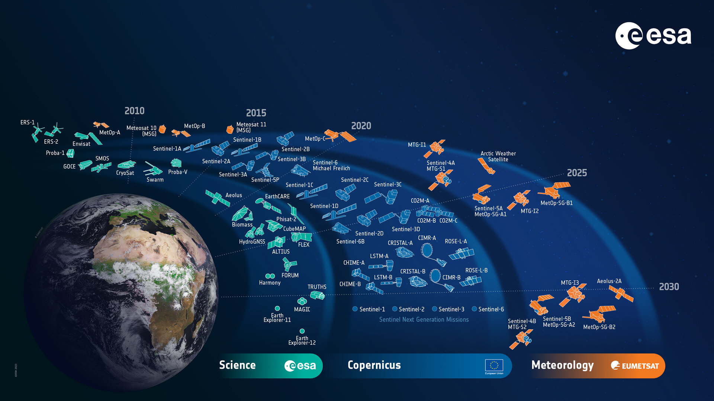

Slide 3
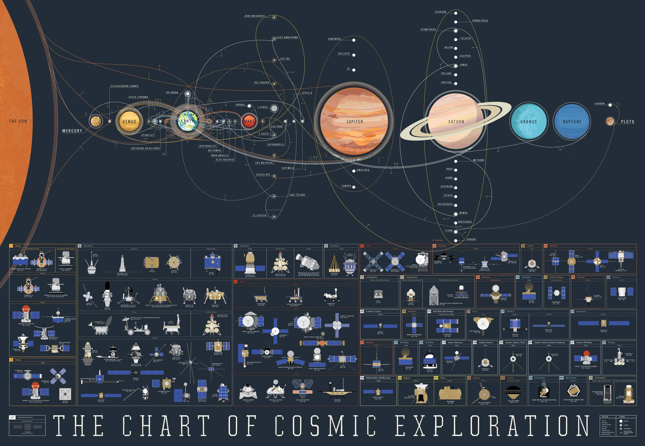
Credits: Pop Chart Lab

Slide 4
NOVITÀ
Occhi
Prospettive
Tecnologie
Oggetti
Orizzonti
Epoche

Slide 5
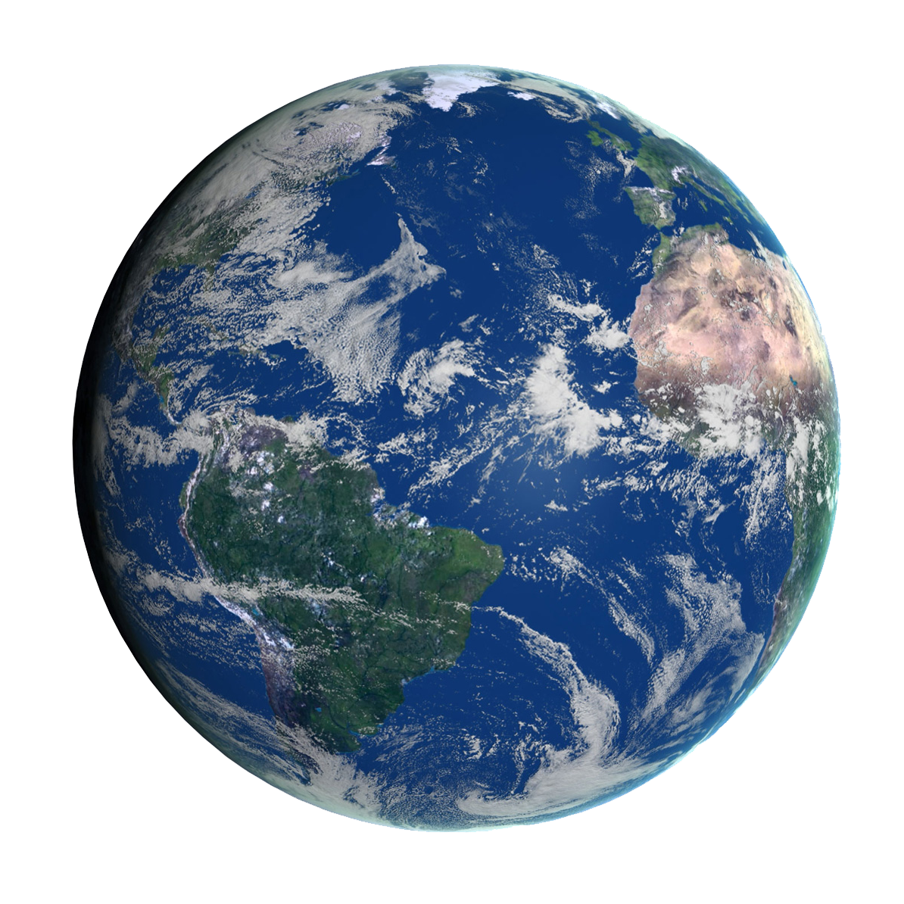
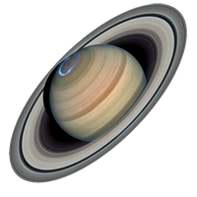
ENERGIA EMESSA
INFRAROSSO “LONTANO” INFRAROSSO VISIBILE
TEMPERATURA
290 K (17 ^{O}C)
150 K (-120 ^{O}C)
45% 50% <2%
90% 9% <1%
Vapore acqueo
CO₂ SO₂
Vapore acqueo
CH₄ Inquinanti
Ozono
Superficie
Ozono
NO_{x}
Ioni

Slide 6
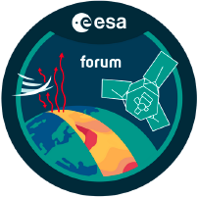

Slide 7
Per guardare oggetti “freddi” abbiamo bisogno di:
Occhi più grandi (per raccogliere più fotoni)
Strumenti adeguati ad osservare specifiche lunghezze d’onda
Know-how per interpretare i dati

Slide 8
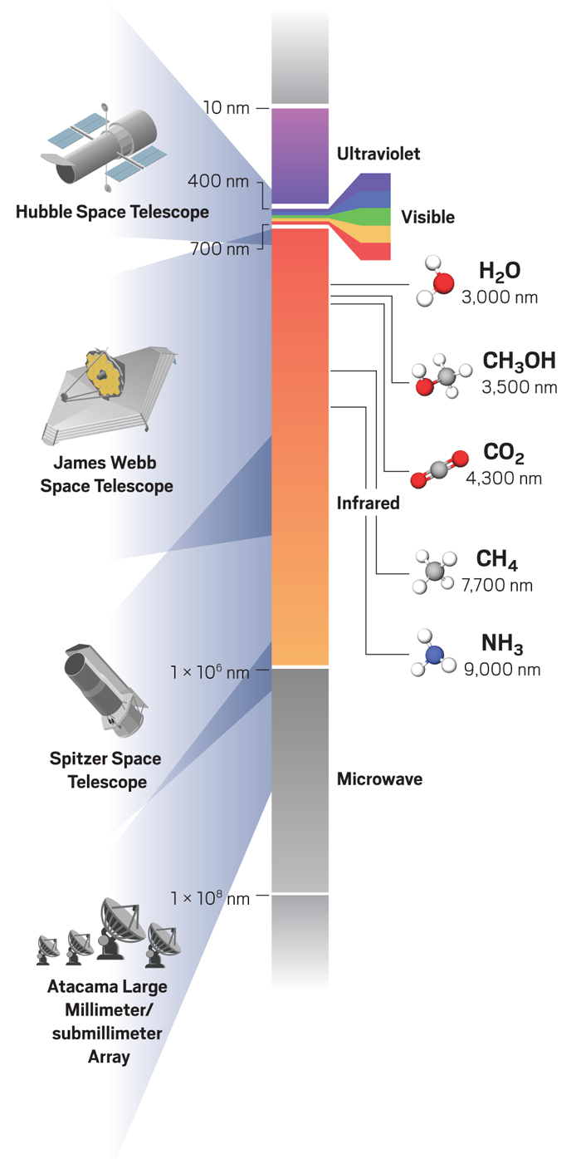
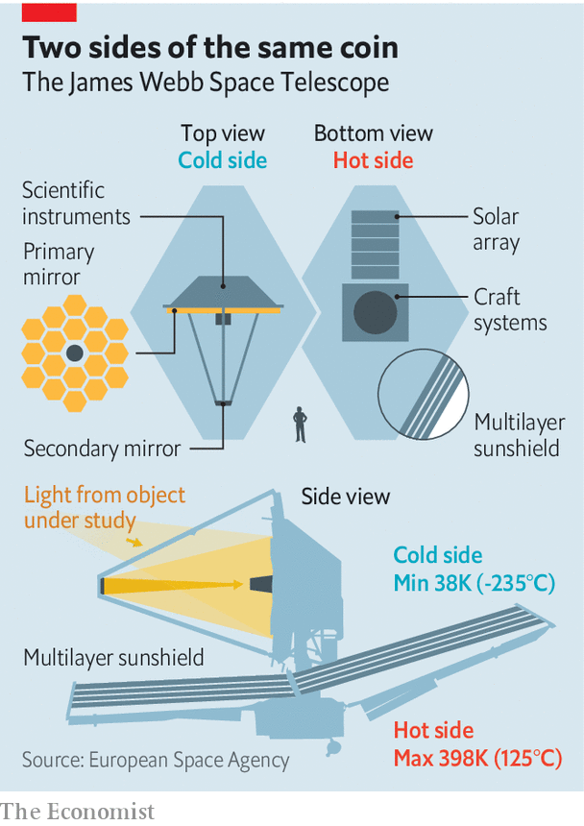
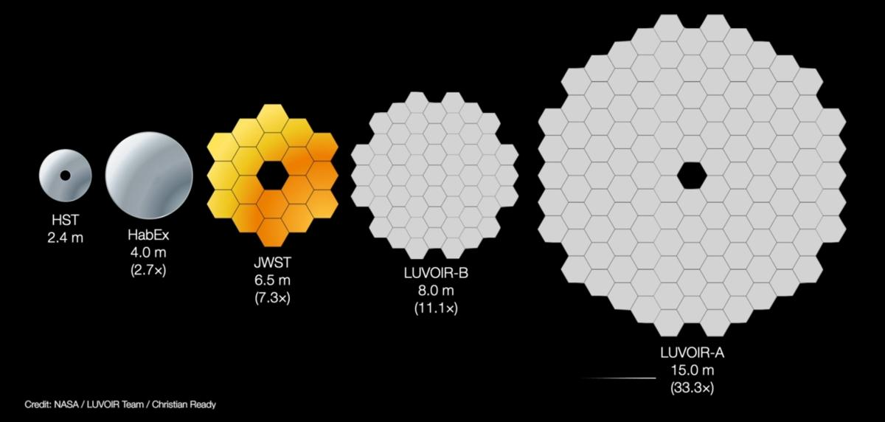

Slide 9
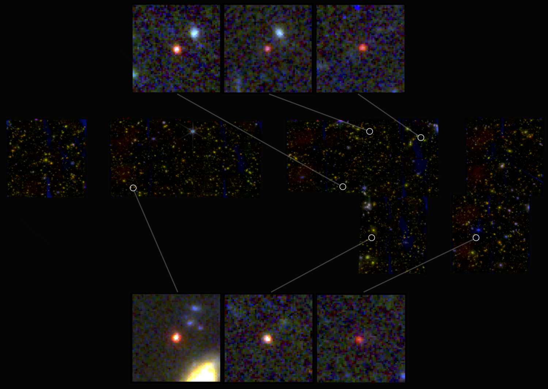
Credits: NASA, ESA, CSA, I. Labbe (Swinburne University of Technology). Image processing: G. Brammer (Niels Bohr Institute’s Cosmic Dawn Center at the University of Copenhagen).

Slide 10
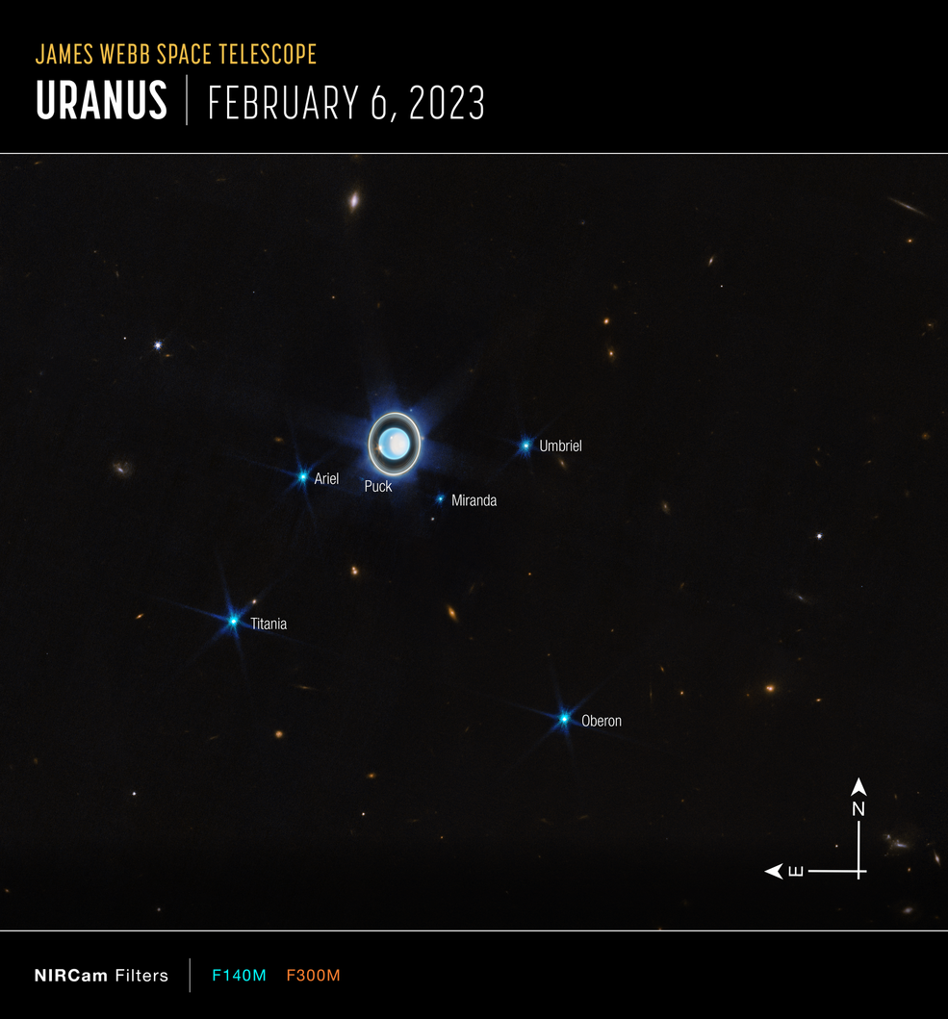
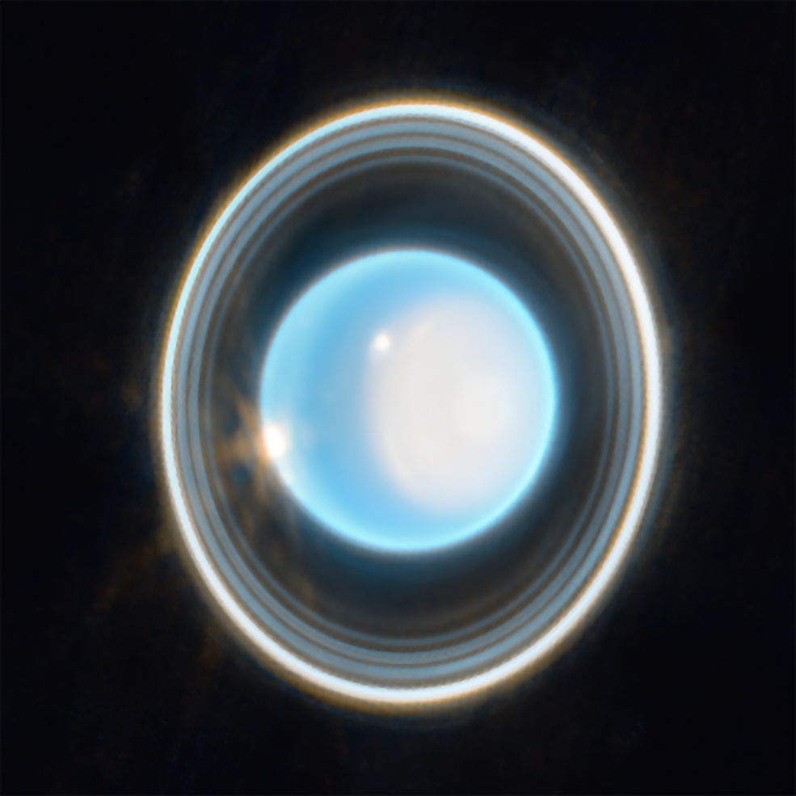

Slide 11
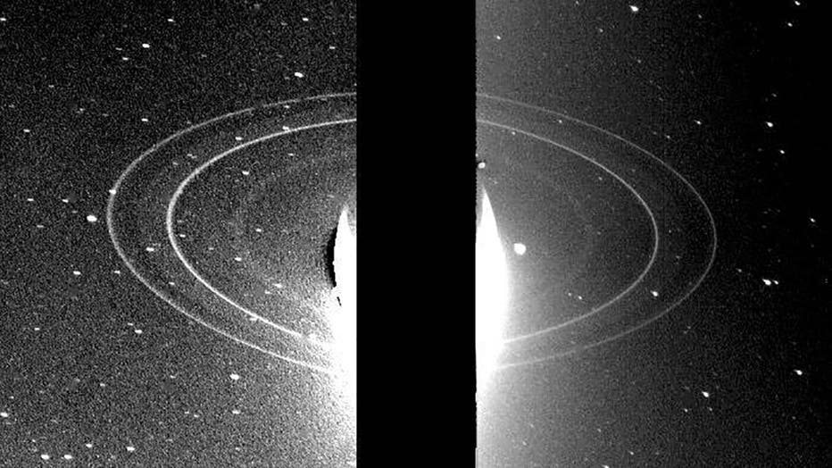
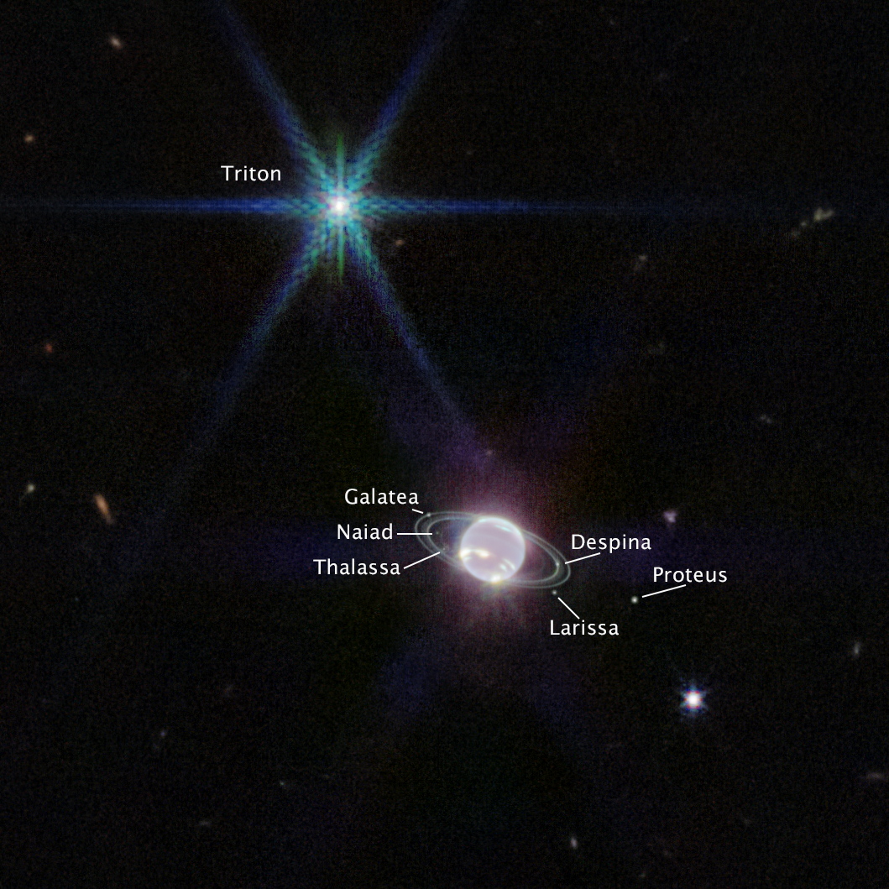
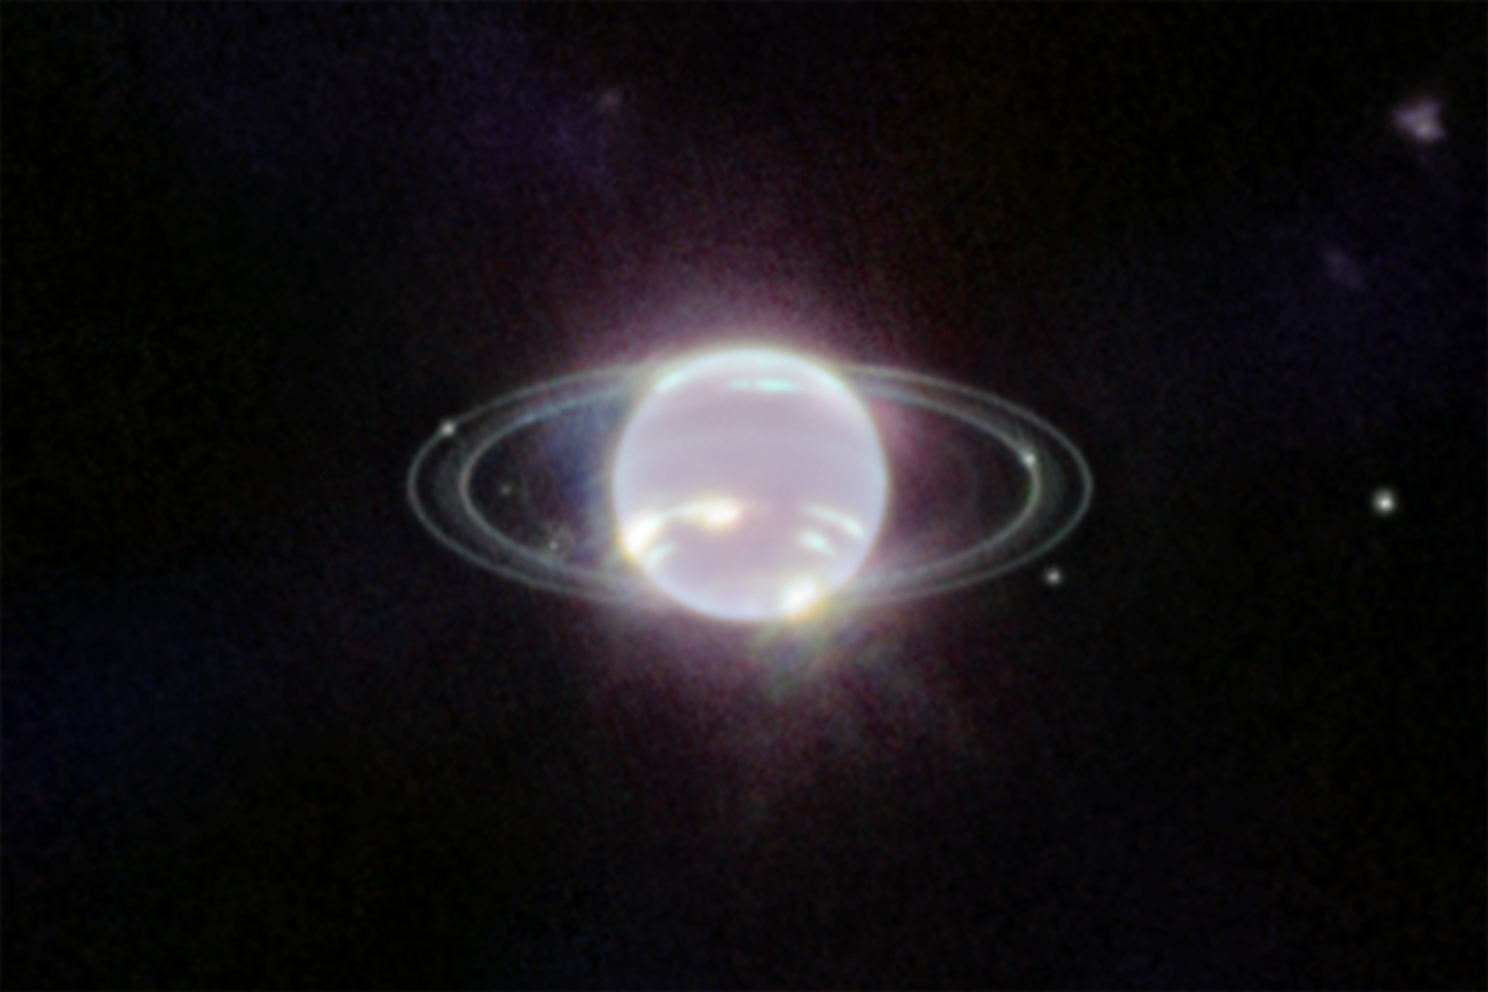
VOYAGER 2, 1989
JWST, 2022
JWST, 2022

Slide 12
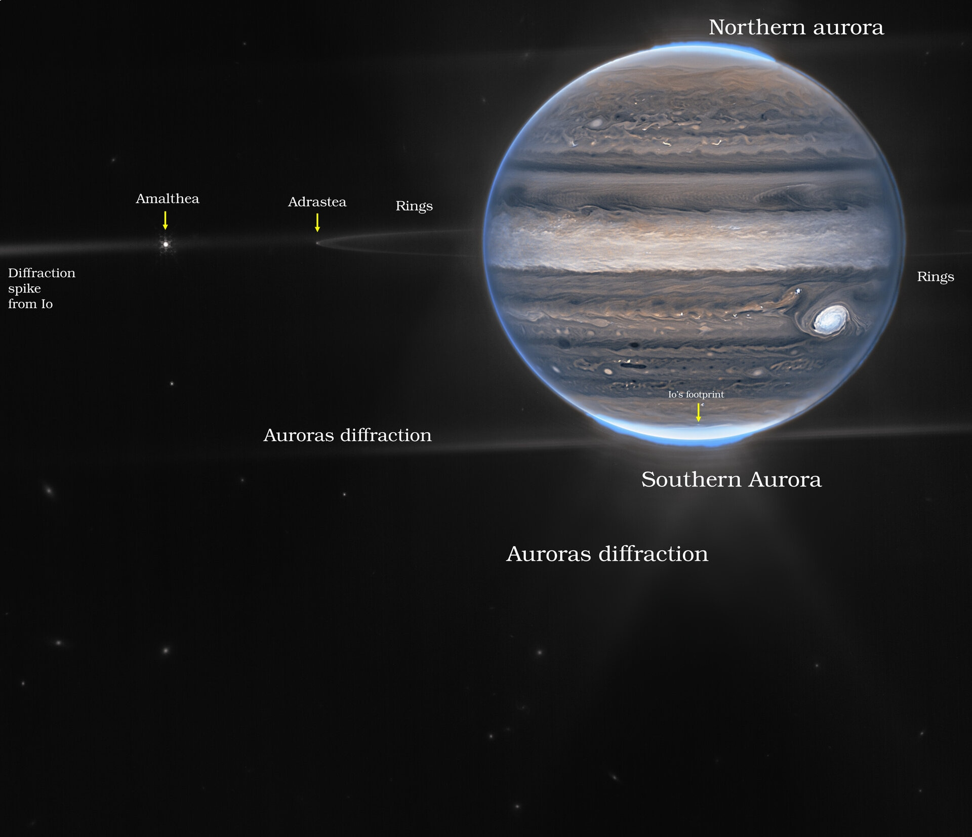
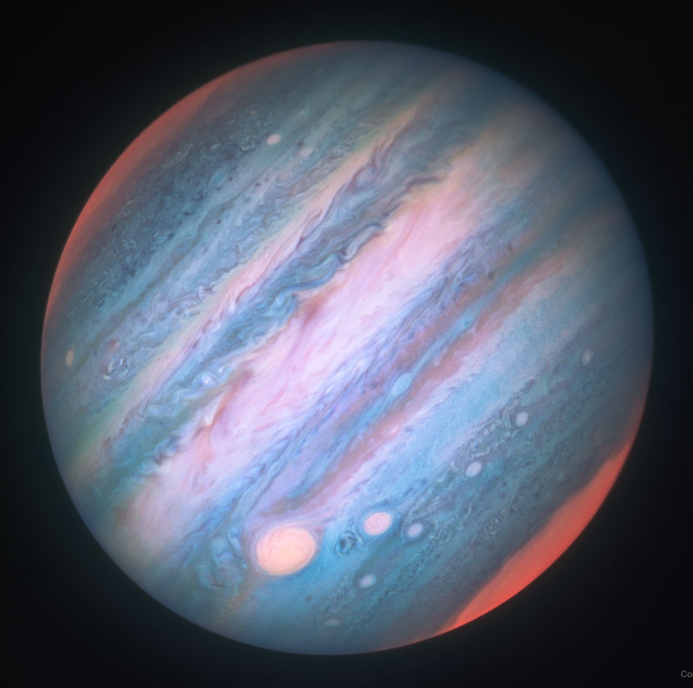
Hubble ST, 2018
JWST, 2022

Slide 13
ESOPIANETI
Nel “Giardino condominiale”

Slide 15
Thank you
giuliano.liuzzi@unibas.it
giulianoliuzzi.com

Slide 16
BACKUP SLIDES

Slide 17
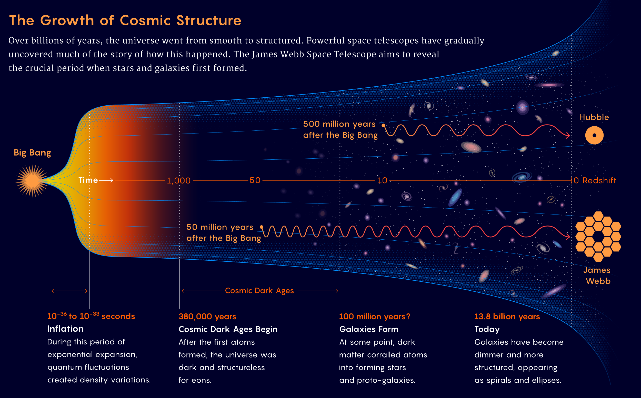

Slide 18
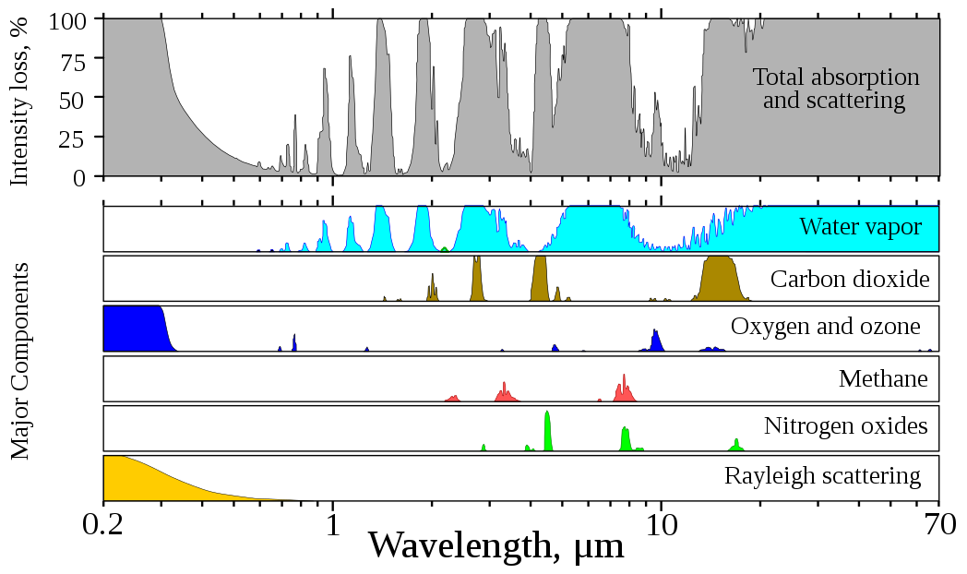
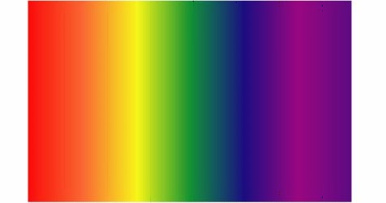
NUOVI
Occhi, Prospettive, Tecnologie

Slide 19
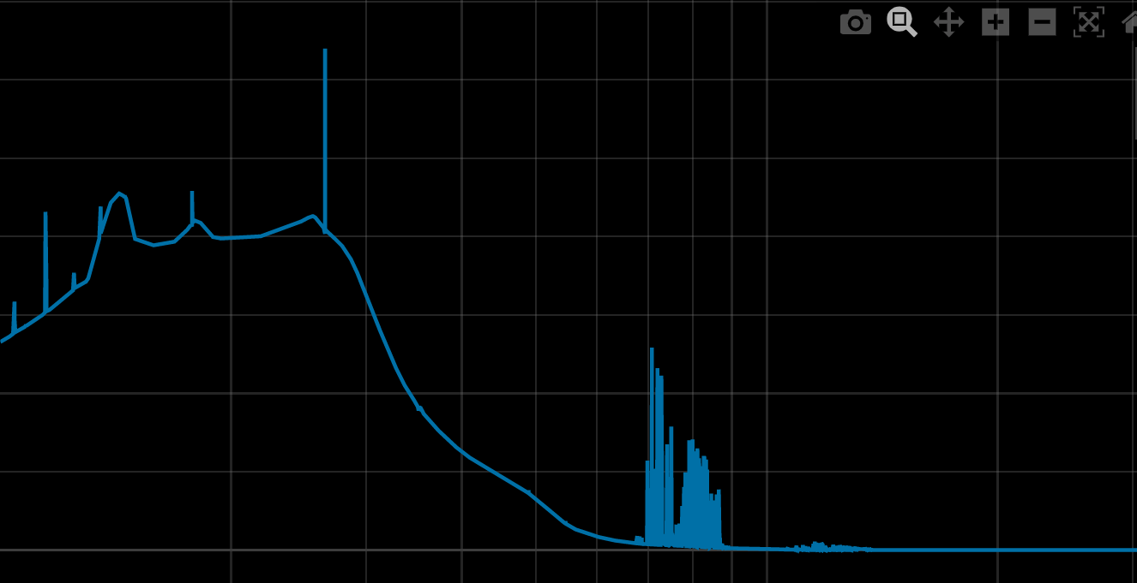
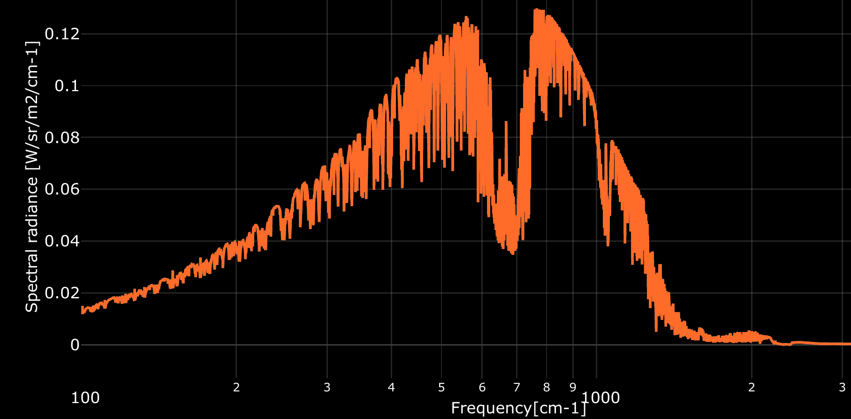
Microonde
Luce visibile

